Slide 1
Regressão Simples

Slide 2
Ingredientes básicos do modelo de regressão
y e x são duas variáveis representando alguma população e o interesse é “explicar y em termos de x” ou “estudar como y varia com variações em x”

Slide 3
Exemplos
y é a produção de soja e x é a quantidade de fertilizantes
y é o salário-hora e x os anos de educação
y é a taxa de criminalidade e x o número de policiais

Slide 4
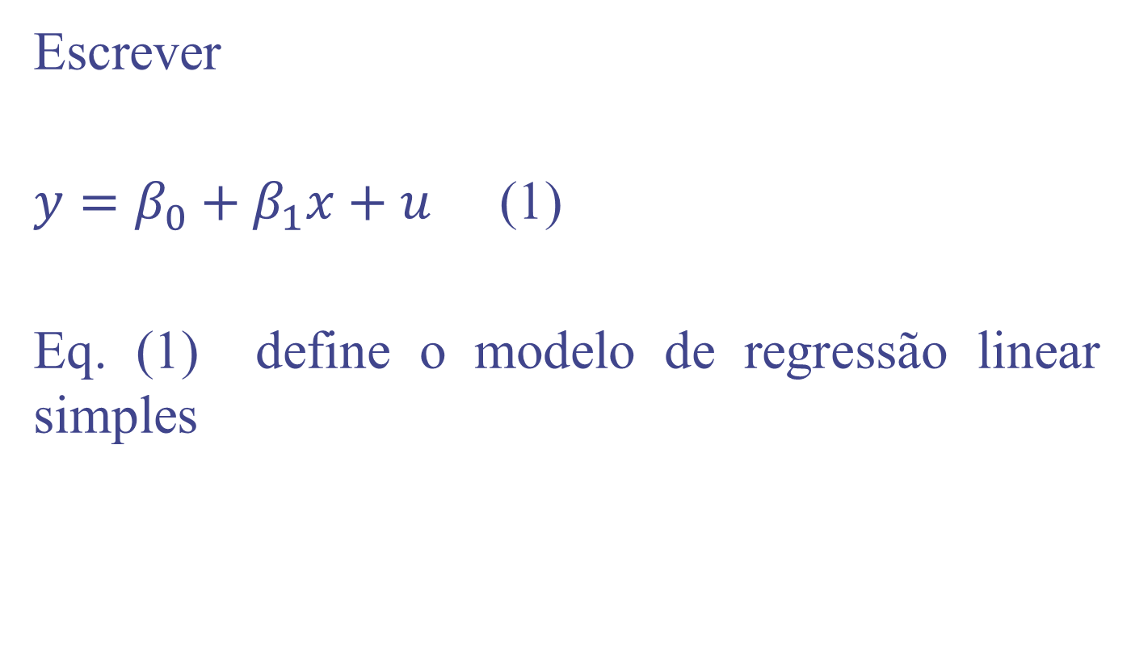
Questão: como nunca há uma relação exata entre duas variáveis, como considerar outros fatores que afetam y?
Escrever
$y=β_{0}+β_{1}x+u$ (1)
Eq. (1) define o modelo de regressão linear simples

Slide 5
y: variável dependente ou explicada
x: variável independente ou explicativa
u: termo de erro. Representa outros fatores, além de x, que afetam y. u representa o “não observado”

Slide 6
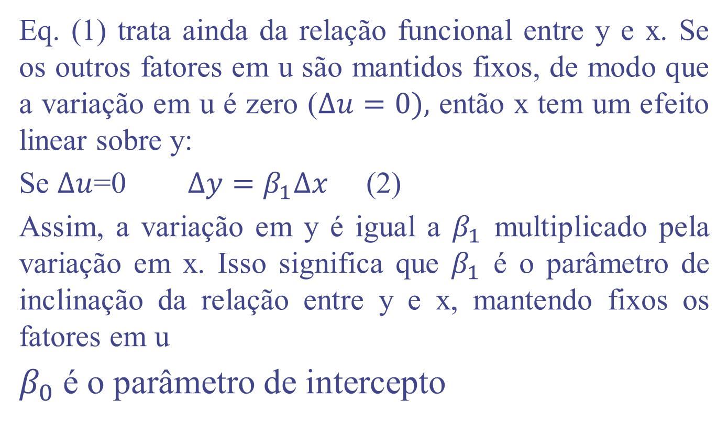
Eq. (1) trata ainda da relação funcional entre y e x. Se os outros fatores em u são mantidos fixos, de modo que a variação em u é zero ($∆u=0),$ então x tem um efeito linear sobre y:
Se $∆u$=0 $∆y=β_{1}∆x$ (2)
Assim, a variação em y é igual a $β_{1}$ multiplicado pela variação em x. Isso significa que $β_{1}$ é o parâmetro de inclinação da relação entre y e x, mantendo fixos os fatores em u
$β_{0}$ é o parâmetro de intercepto

Slide 7
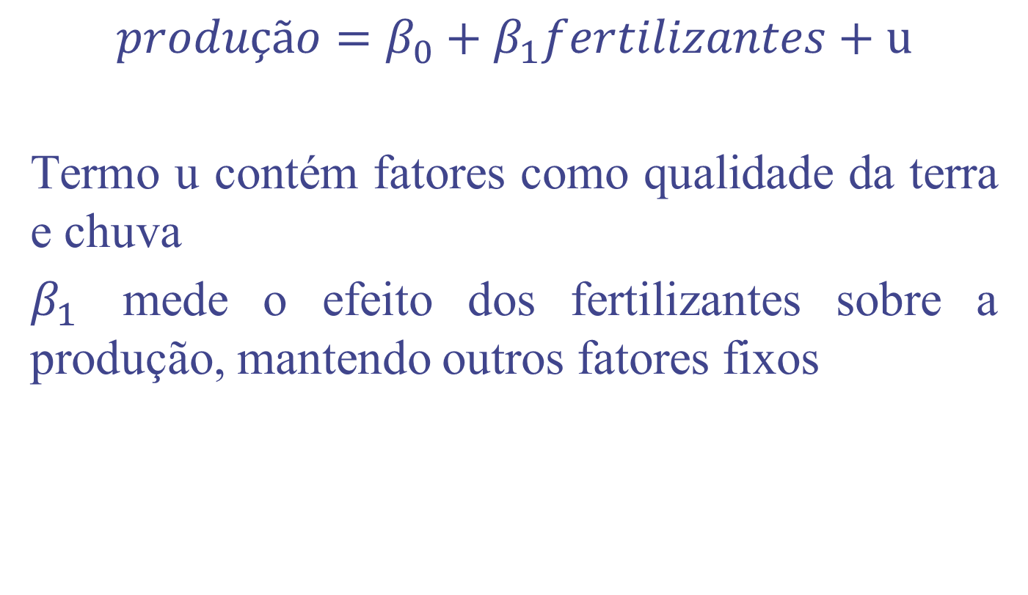
Exemplo 1: produção de soja
$$produção=β_{0}+β_{1}fertilizantes+u$$
Termo u contém fatores como qualidade da terra e chuva
$β_{1}$ mede o efeito dos fertilizantes sobre a produção, mantendo outros fatores fixos

Slide 8
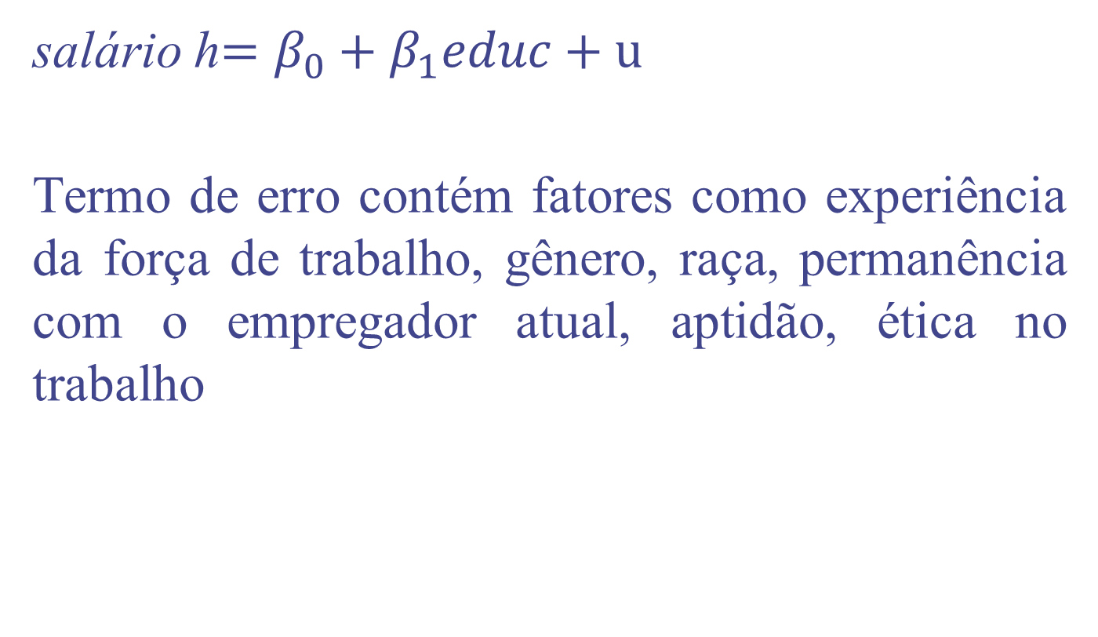
Exemplo 2: salário-hora
salário h$=β_{0}+β_{1}educ+u$
Termo de erro contém fatores como experiência da força de trabalho, gênero, raça, permanência com o empregador atual, aptidão, ética no trabalho

Slide 9
Linearidade de (1) implica que uma variação de uma unidade em x tem o mesmo efeito sobre y, independentemente do valor inicial de x
Esta hipótese é irrealista para muitas aplicações econômicas

Slide 10
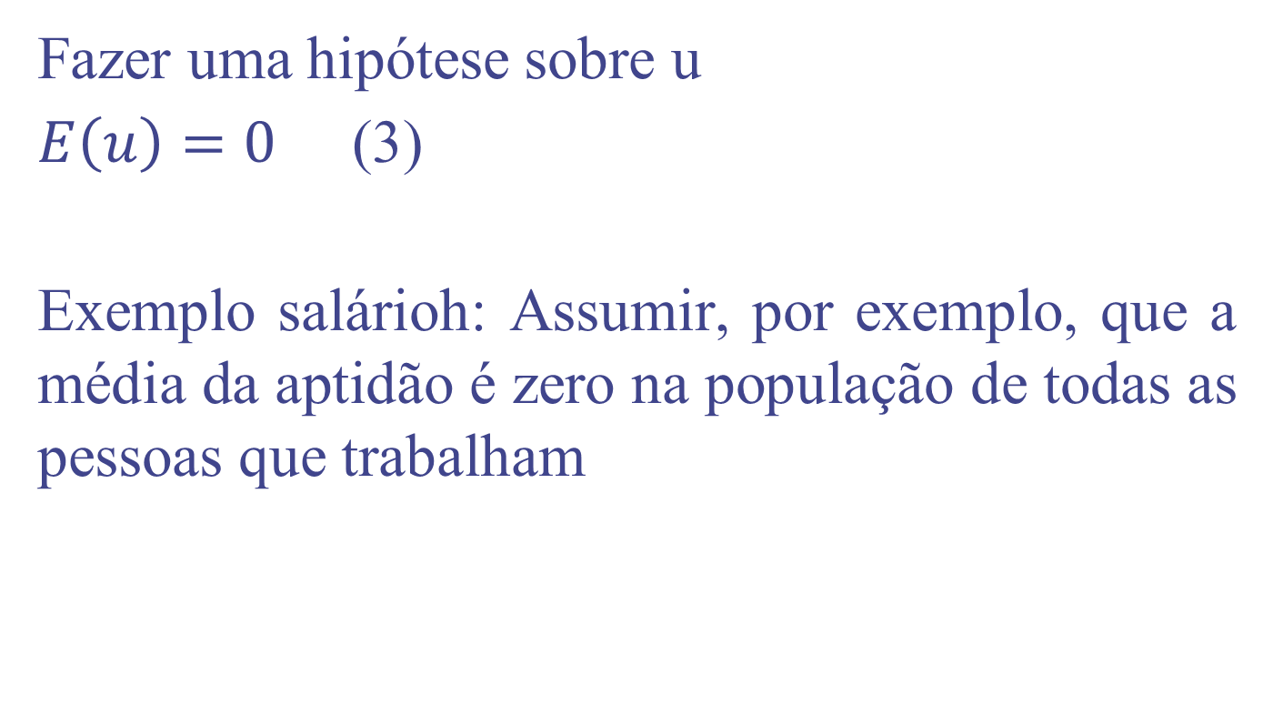
Fazer uma hipótese sobre u
$E\left(u\right)=0$ (3)
Exemplo salárioh: Assumir, por exemplo, que a média da aptidão é zero na população de todas as pessoas que trabalham

Slide 11
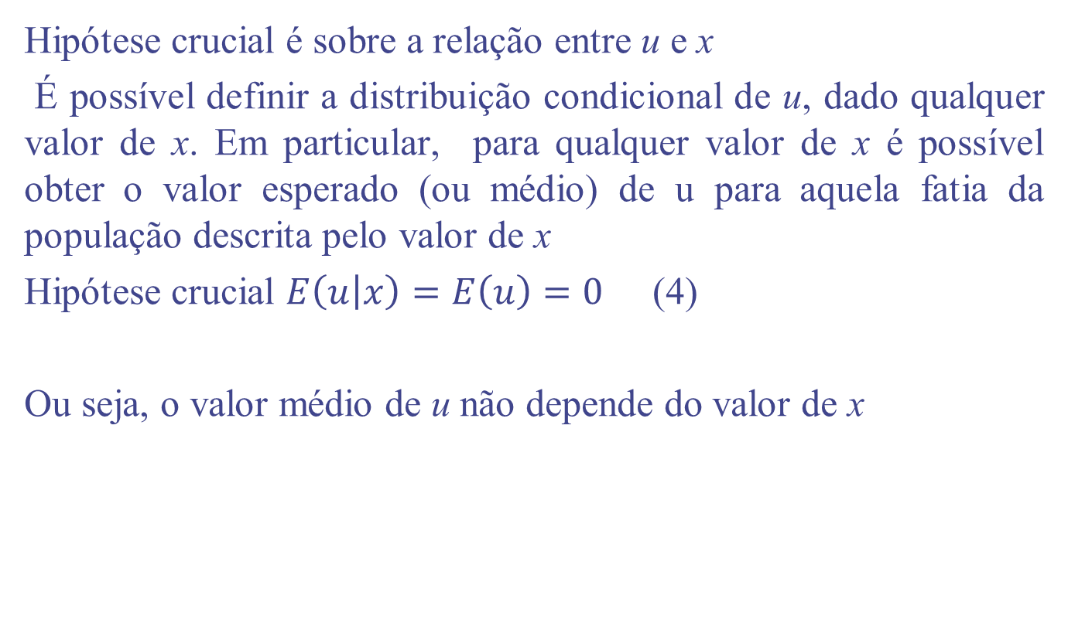
Hipótese crucial é sobre a relação entre u e x
É possível definir a distribuição condicional de u, dado qualquer valor de x. Em particular, para qualquer valor de x é possível obter o valor esperado (ou médio) de u para aquela fatia da população descrita pelo valor de x
Hipótese crucial $E\left(u | x\right)=E\left(u\right)=0$ (4)
Ou seja, o valor médio de u não depende do valor de x

Slide 12
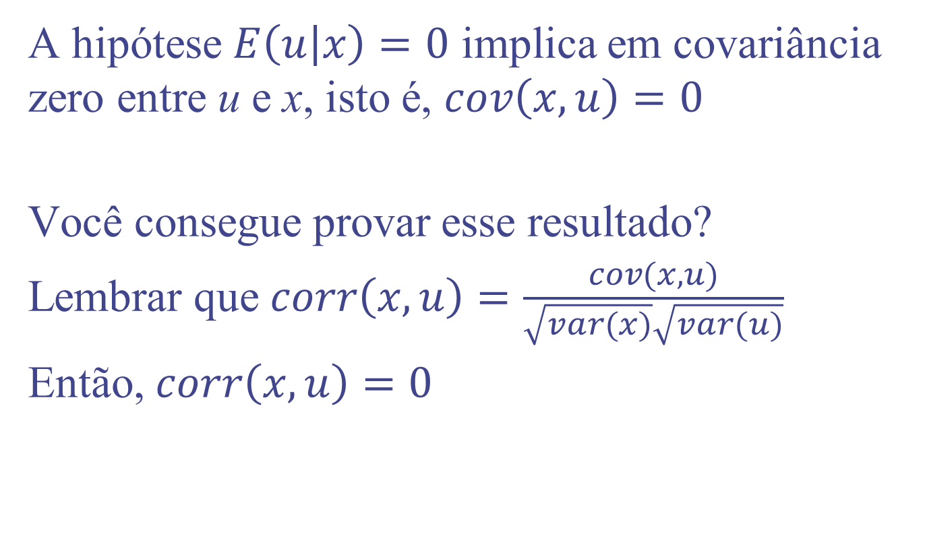
A hipótese $E\left(u | x\right)=0$ implica em covariância zero entre u e x, isto é, $cov\left(x,u\right)=0$
Você consegue provar esse resultado?
Lembrar que $corr\left(x,u\right)=\frac{cov(x,u)}{\sqrt{var(x)}\sqrt{var(u)}}$
Então, $corr\left(x,u\right)=0$

Slide 13
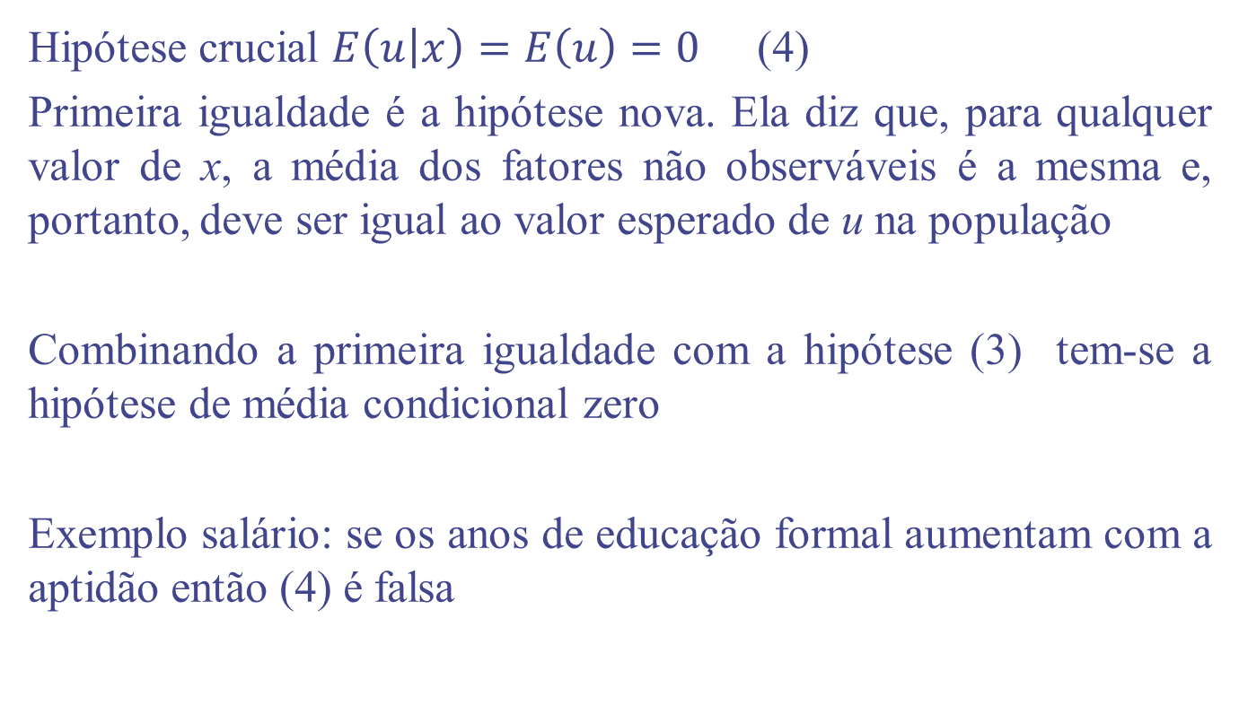
Hipótese crucial $E\left(u | x\right)=E\left(u\right)=0$ (4)
Primeira igualdade é a hipótese nova. Ela diz que, para qualquer valor de x, a média dos fatores não observáveis é a mesma e, portanto, deve ser igual ao valor esperado de u na população
Combinando a primeira igualdade com a hipótese (3) tem-se a hipótese de média condicional zero
Exemplo salário: se os anos de educação formal aumentam com a aptidão então (4) é falsa

Slide 14
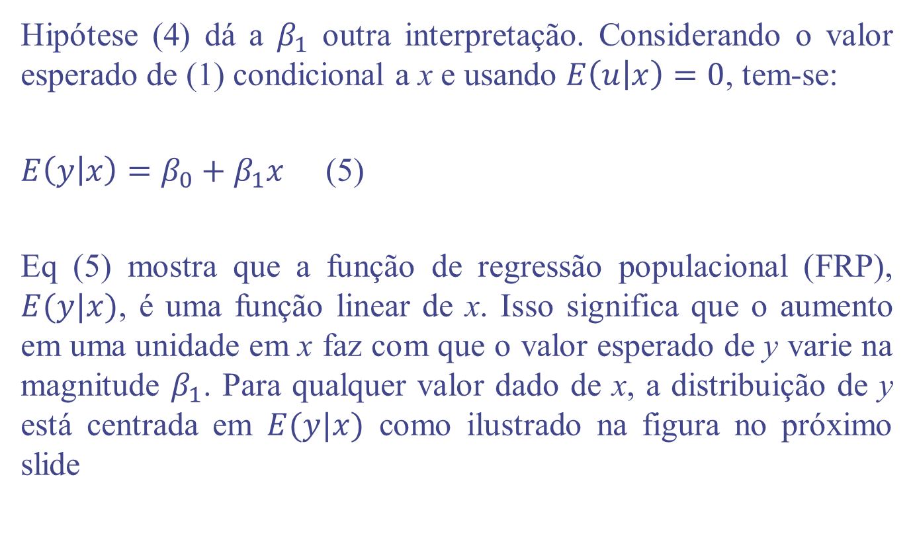
Hipótese (4) dá a $β_{1}$ outra interpretação. Considerando o valor esperado de (1) condicional a x e usando $E\left(u | x\right)=0$, tem-se:
$E\left(y | x\right)=β_{0}+β_{1}x$ (5)
Eq (5) mostra que a função de regressão populacional (FRP), $E(y|x)$, é uma função linear de x. Isso significa que o aumento em uma unidade em x faz com que o valor esperado de y varie na magnitude $β_{1}$. Para qualquer valor dado de x, a distribuição de y está centrada em $E(y|x)$ como ilustrado na figura no próximo slide

Slide 15
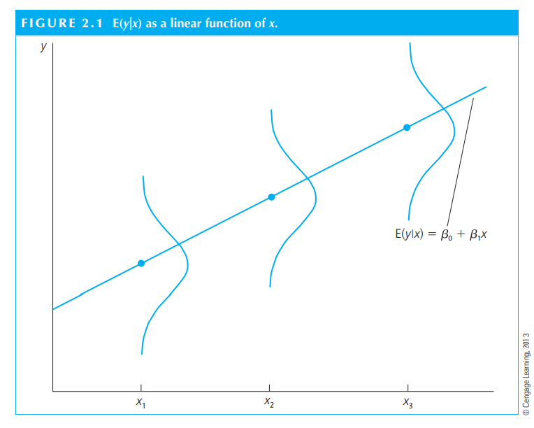

Slide 16
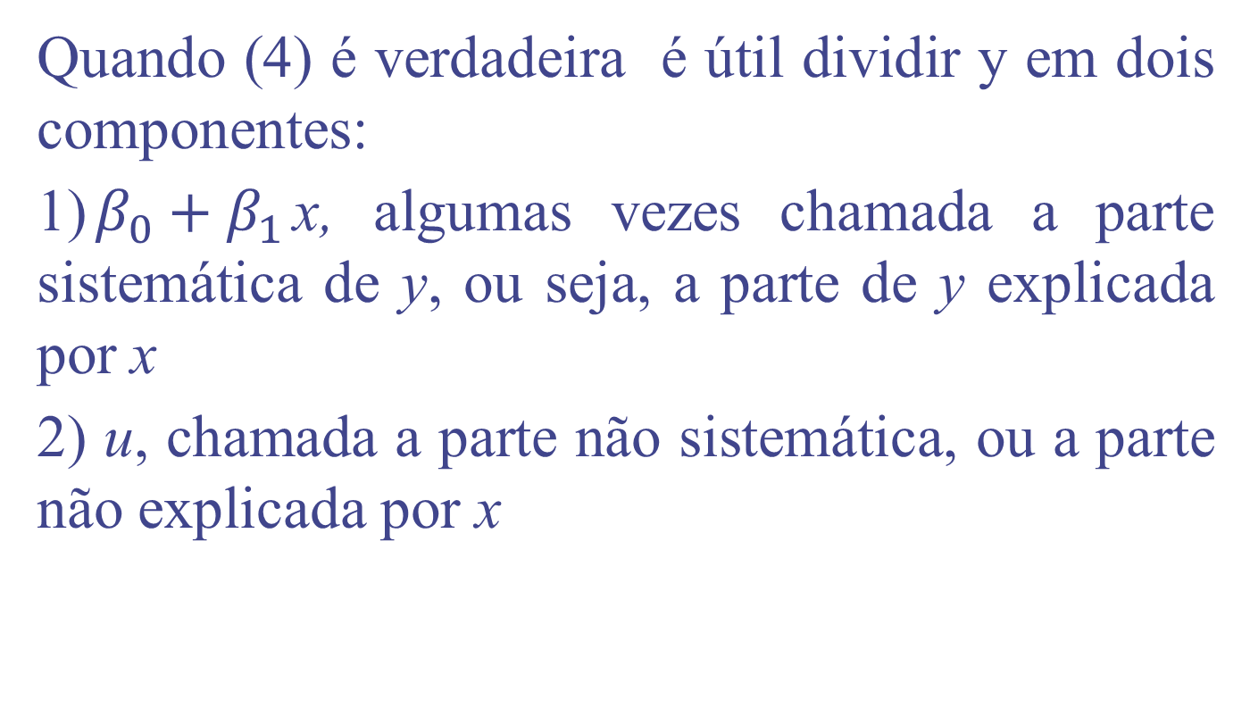
Quando (4) é verdadeira é útil dividir y em dois componentes:
1)$β_{0}+β_{1}$x, algumas vezes chamada a parte sistemática de y, ou seja, a parte de y explicada por x
2) u, chamada a parte não sistemática, ou a parte não explicada por x

Slide 17
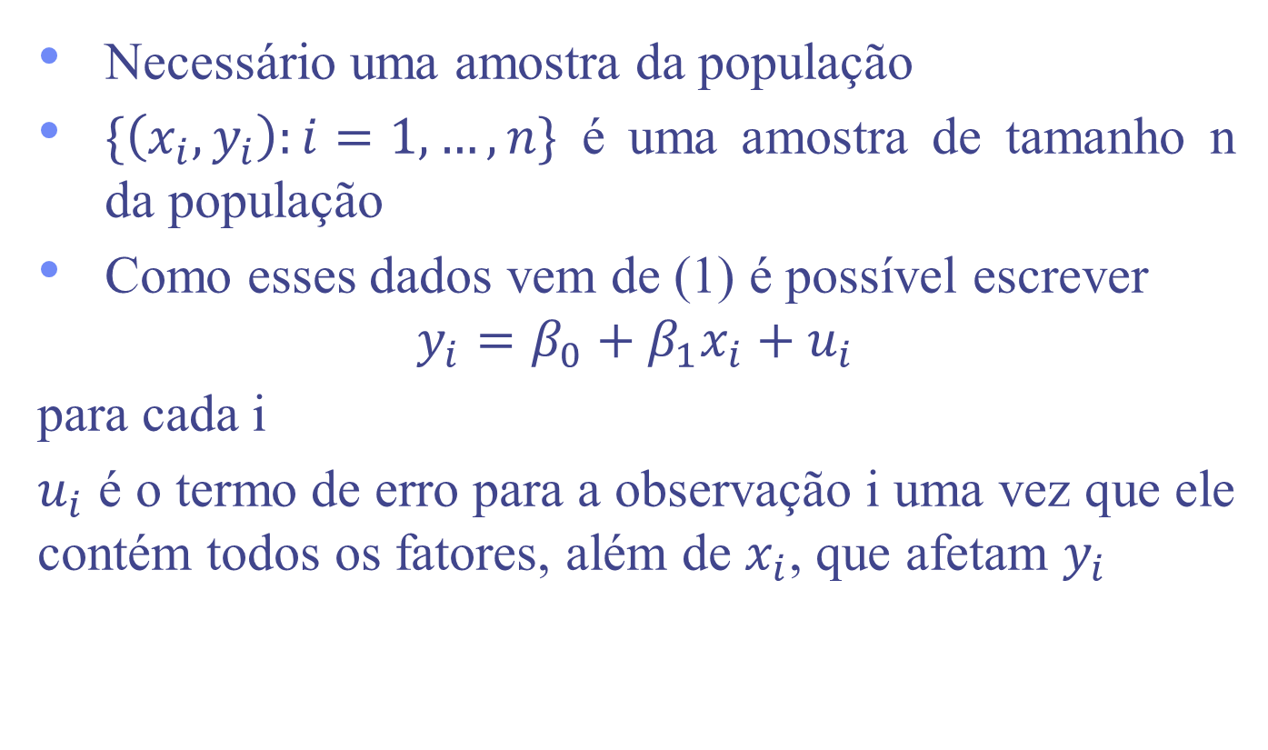

Como estimar os parâmetros $β_{0}$ e $β_{1}$?
Necessário uma amostra da população
$\{\left(x_{i},y_{i}\right):i=1,…,n\}$ é uma amostra de tamanho n da população
Como esses dados vem de (1) é possível escrever
$$y_{i}=β_{0}+β_{1}x_{i}+u_{i}$$
para cada i
$u_{i}$ é o termo de erro para a observação i uma vez que ele contém todos os fatores, além de $x_{i}$, que afetam $y_{i}$

Slide 18
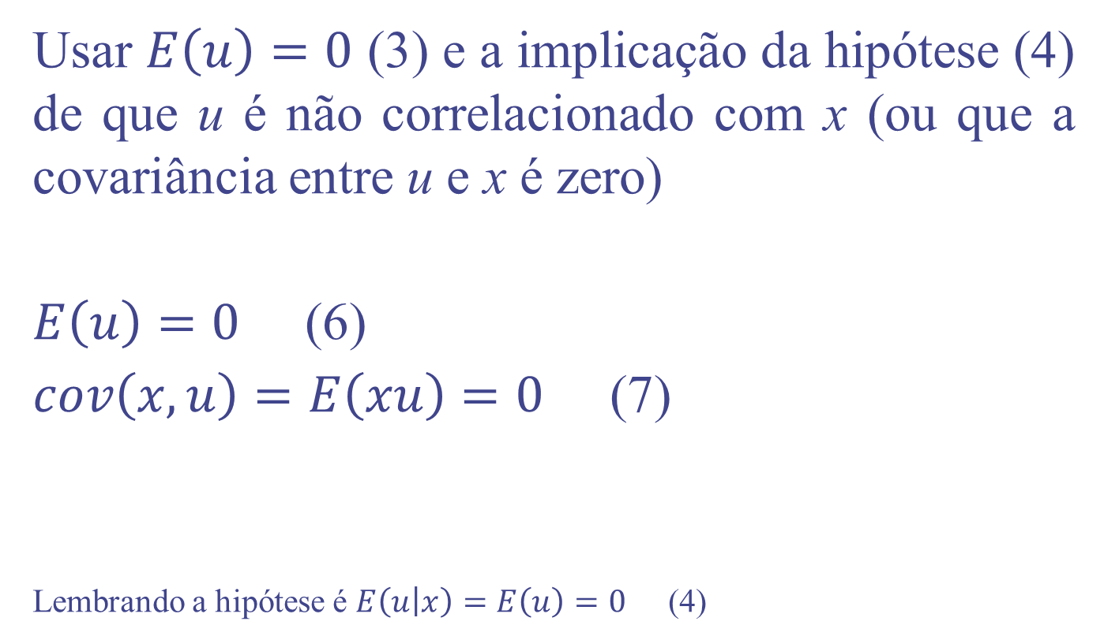
Como usar os dados para obter as estimativas do intercepto e da inclinação?
Usar $E\left(u\right)=0$ (3) e a implicação da hipótese (4) de que u é não correlacionado com x (ou que a covariância entre u e x é zero)
$E\left(u\right)=0$ (6)
$cov\left(x,u\right)=E\left(xu\right)=0$ (7)
Lembrando a hipótese é $E\left(u | x\right)=E\left(u\right)=0$ (4)

Slide 19
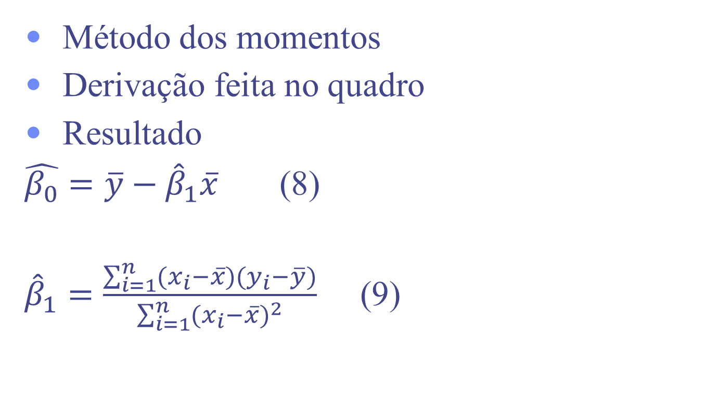
Método dos momentos
Derivação feita no quadro
Resultado
$\hat{β_{0}}=\overline{y}−{\hat{β}}_{1}\overline{x}$ (8)
${\hat{β}}_{1}=\frac{\sum_{i=1}^{n}{(x_{i}−\overline{x})(y_{i}−\overline{y})}}{\sum_{i=1}^{n}{(x_{i}−\overline{x})^{2}}}$ (9)

Slide 20
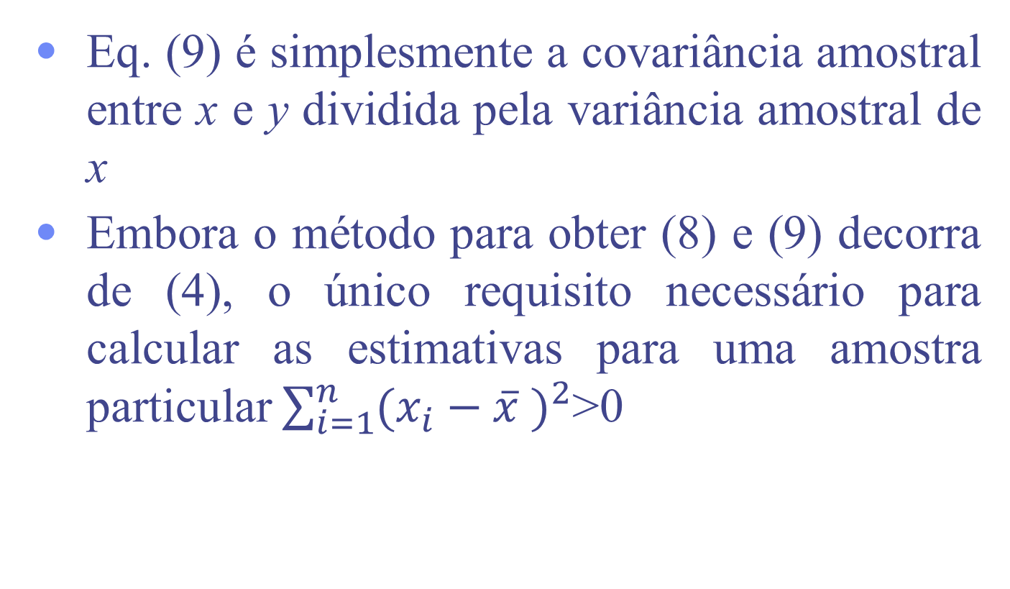
Eq. (9) é simplesmente a covariância amostral entre x e y dividida pela variância amostral de x
Embora o método para obter (8) e (9) decorra de (4), o único requisito necessário para calcular as estimativas para uma amostra particular $\sum_{i=1}^{n}{(x_{i}−\overline{x}{ )}^{2}}$>0

Slide 21
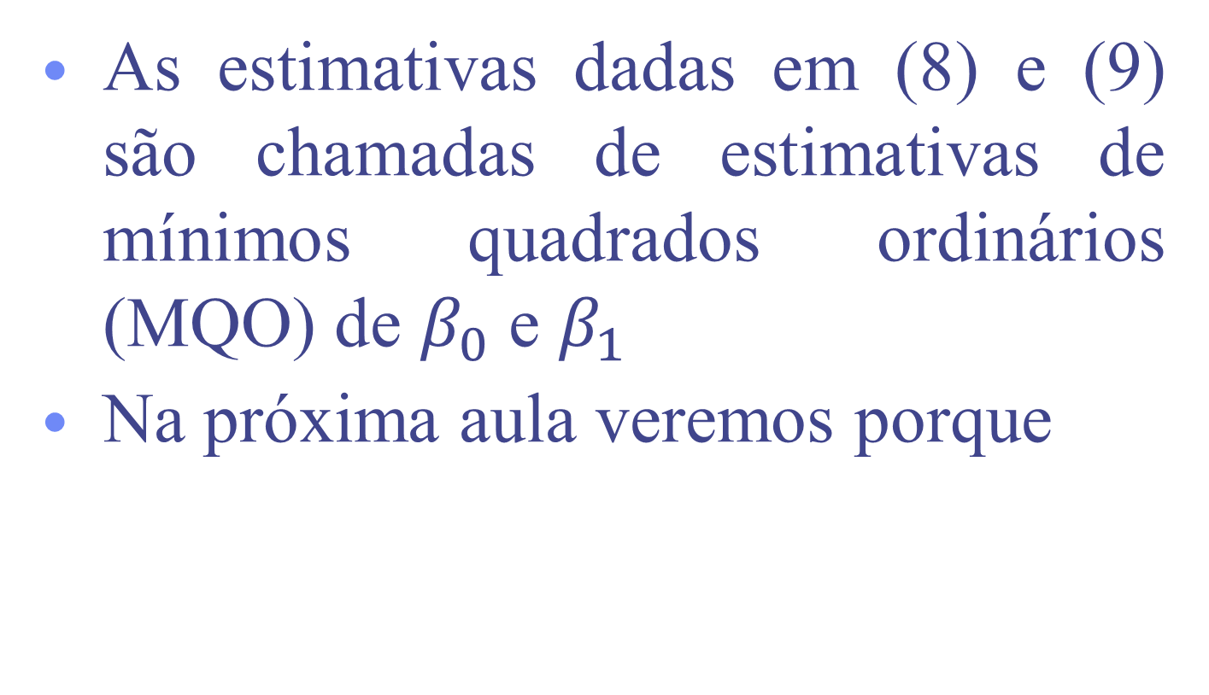
As estimativas dadas em (8) e (9) são chamadas de estimativas de mínimos quadrados ordinários (MQO) de $β_{0}$ e $β_{1}$
Na próxima aula veremos porque

